Slide 1






Opatření ke zvýšení bezpečnosti silničního provozu v kraji
Vytvořeno ve spolupráci
Policie ČR a RSE Project

Slide 2






Lokalita
Úsek sil. II/350 u města Přibyslav
VÝBĚR RIZIKOVÝCH MÍST

Slide 3
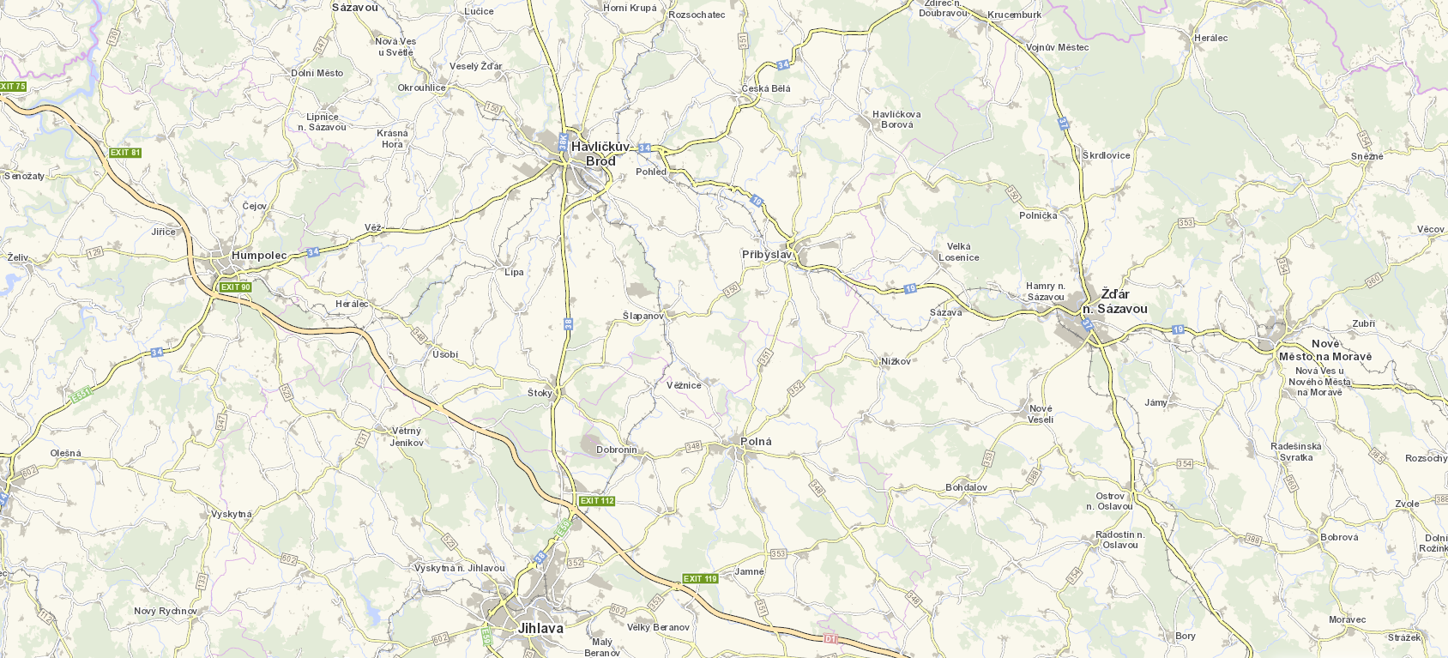
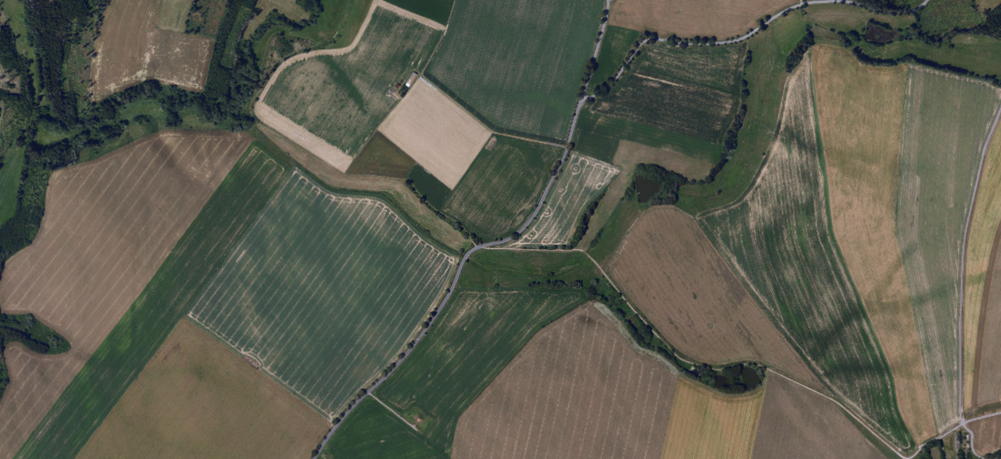
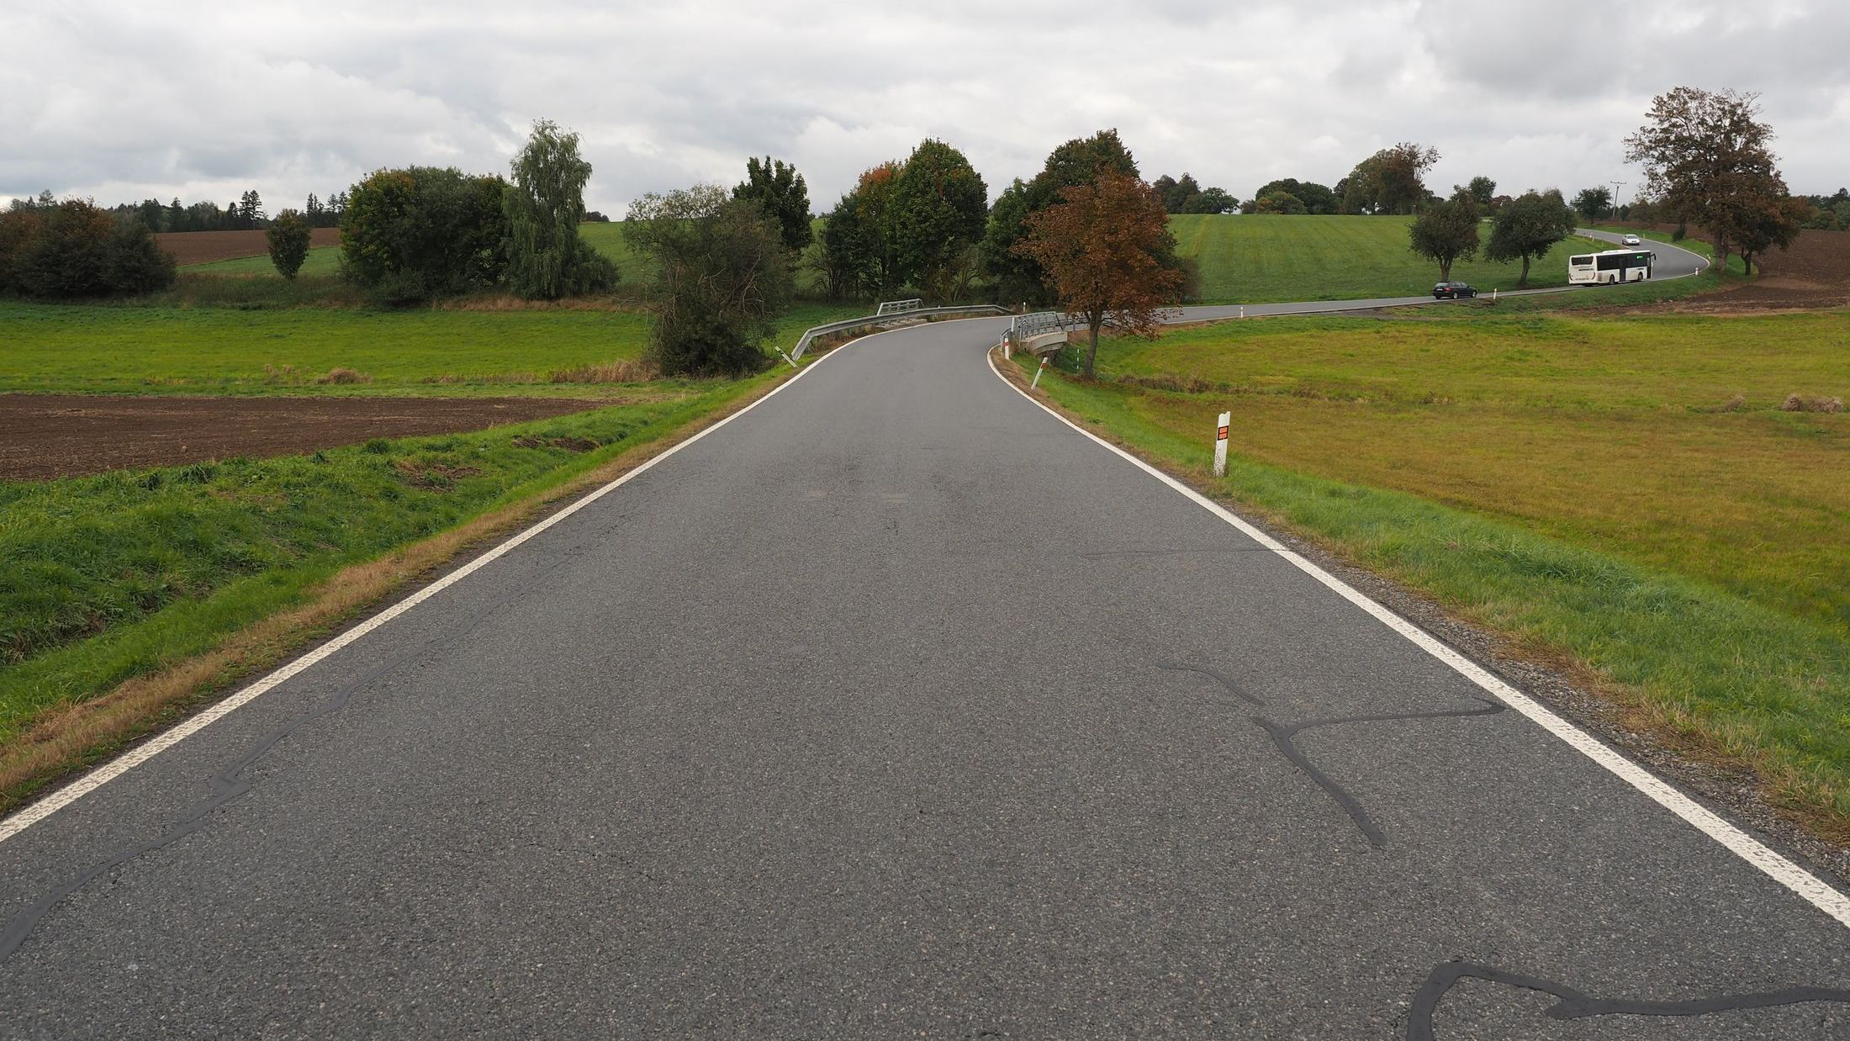
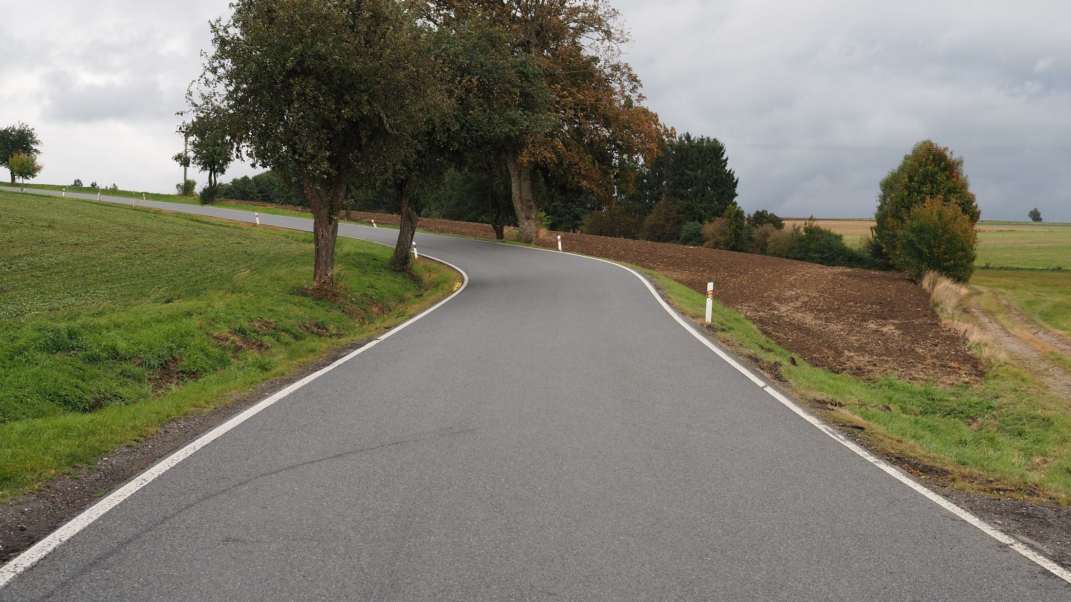
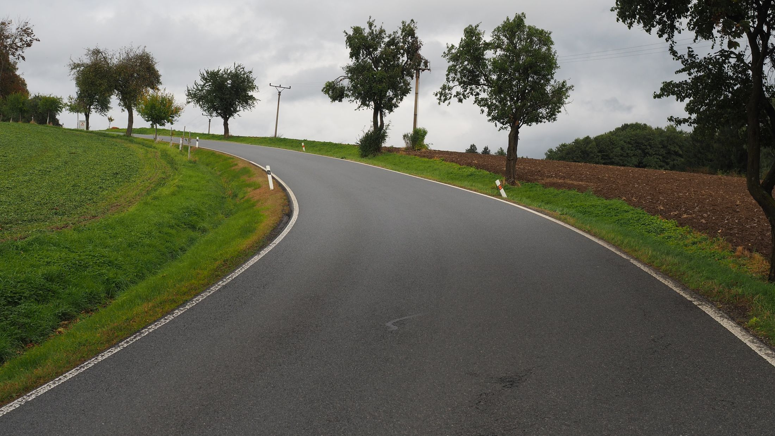
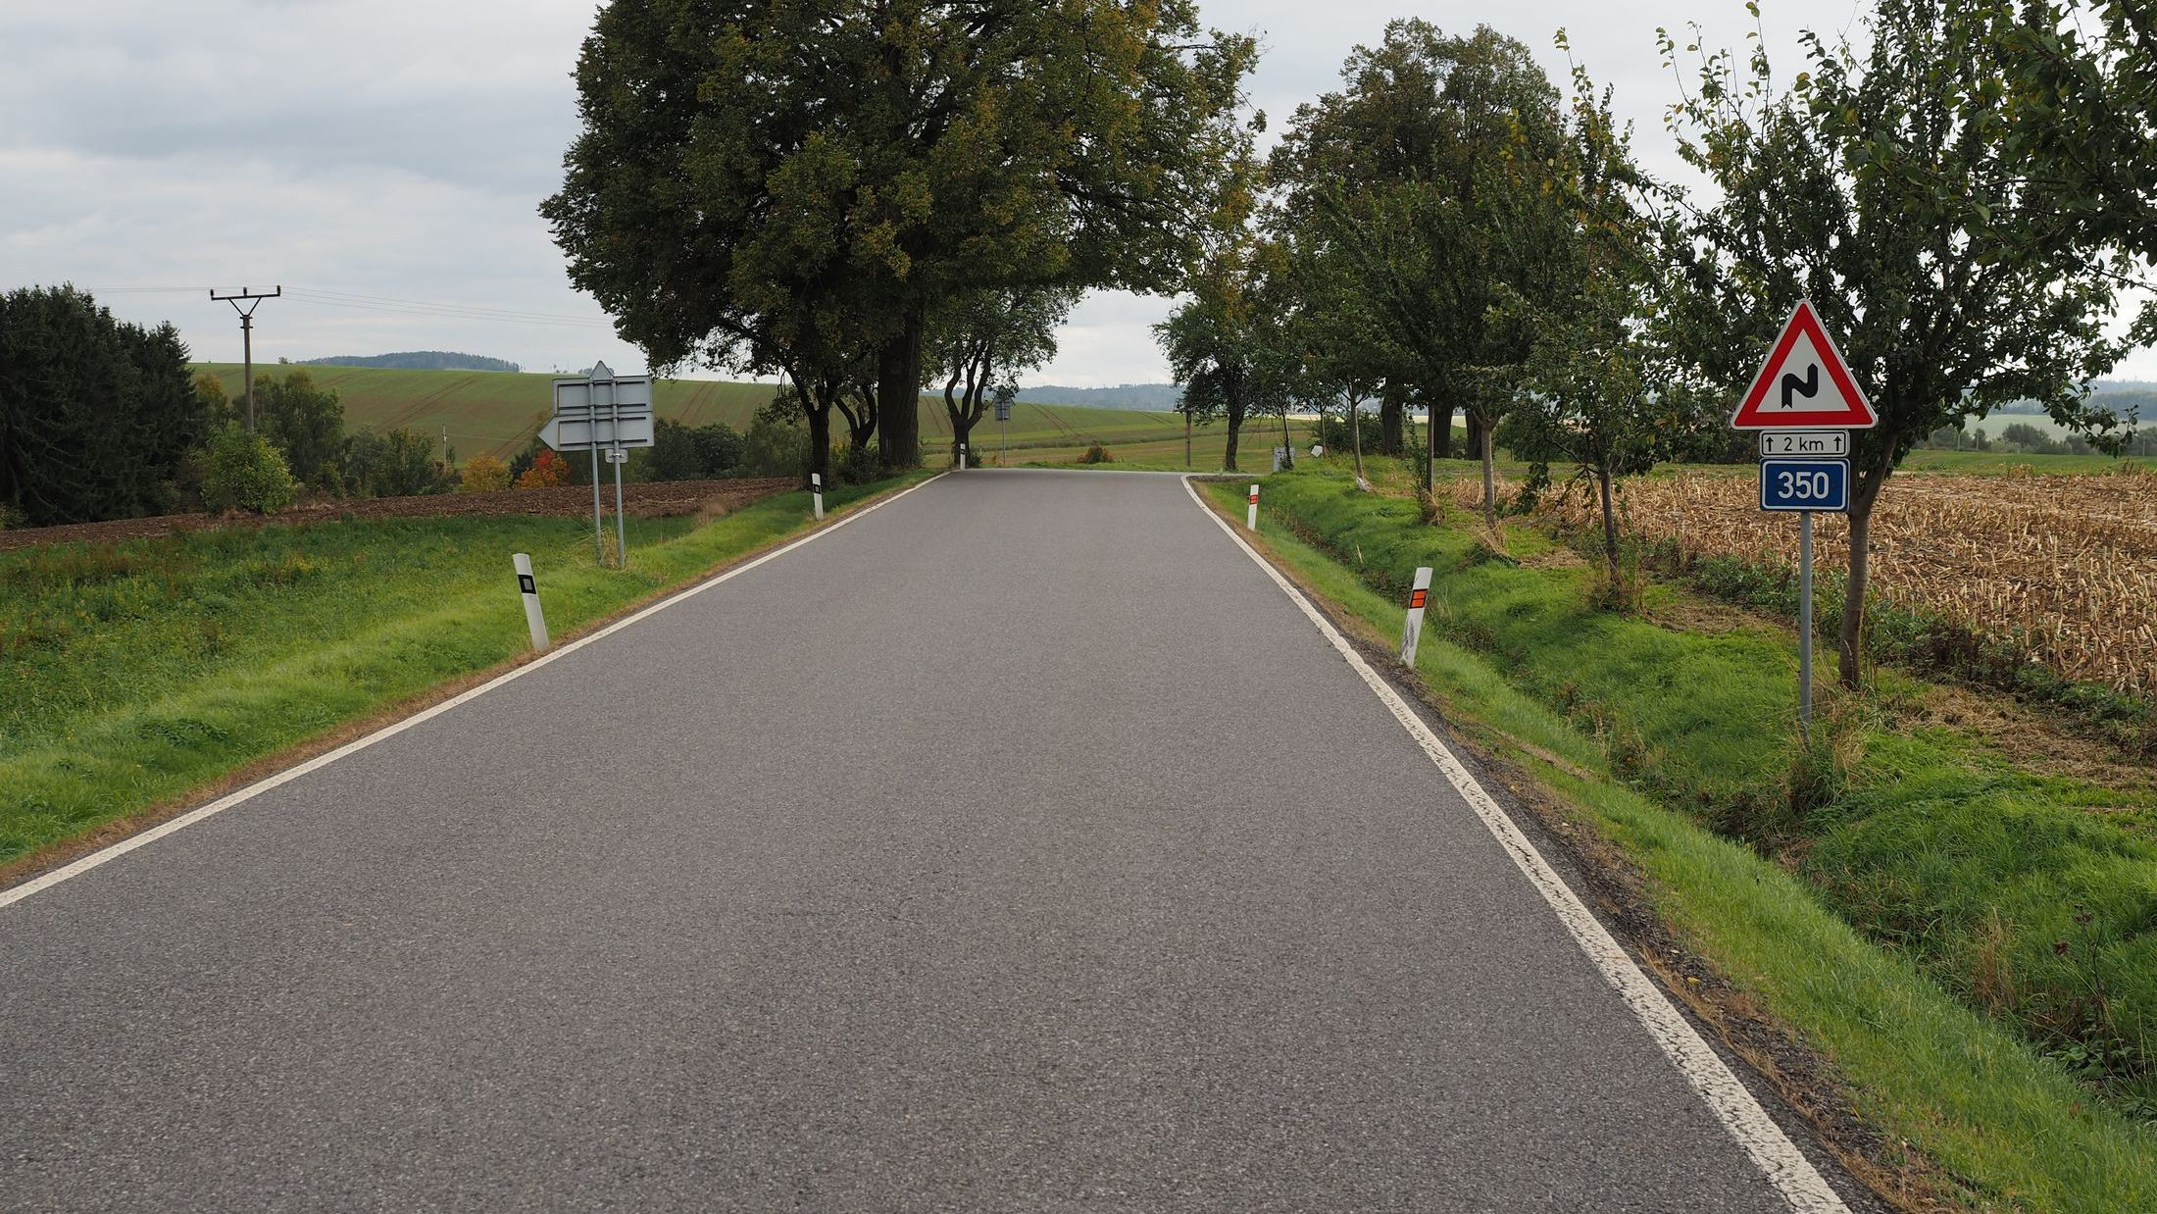
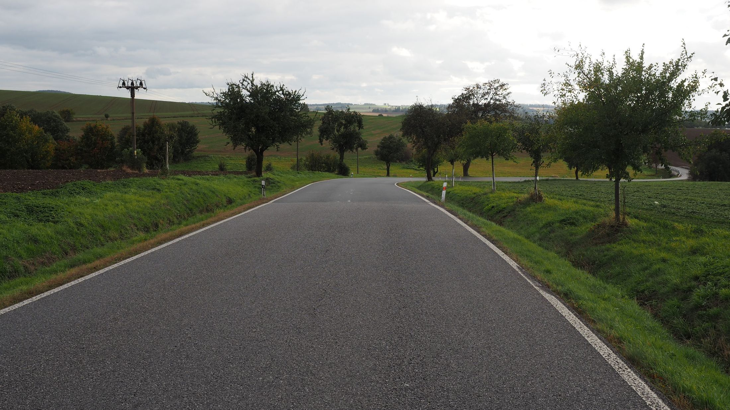
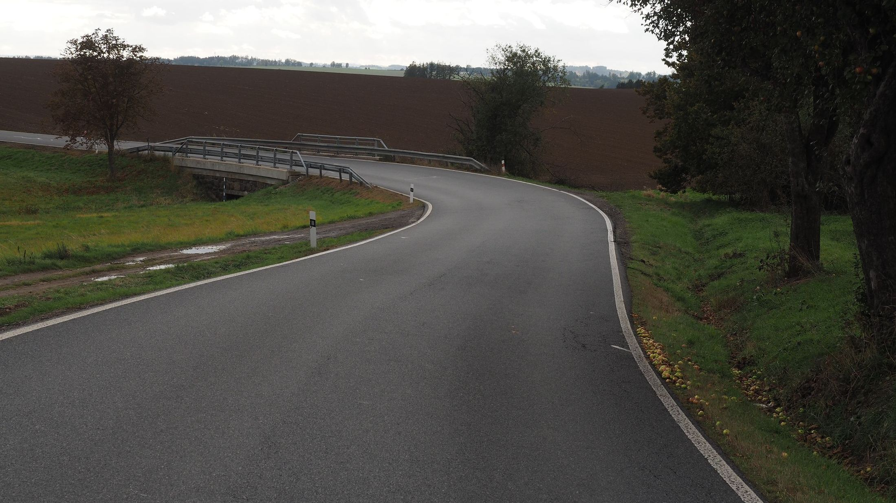



Úsek sil. II/350
u města Přibyslav
www.cuzk.cz
www.dopravniinfo.cz
www.mapy.cz
Notes:
Úsek se několika směrovými oblouky v návaznosti na klesání na silnici v extravilánu.
Silnice II/350 spojuje městys Štoky (I/38 a II/348), město Přibyslav (I/19, II/351), silnici I/37 u obce Polnička, a město Svratka (II/354, II/343). Směrováním se jedná o paralelní trasu k silnici I/34 propojující silnice I. třídy a napojující obce v její trase na silnice I. třídy. Jedná se o jeden z paprsků spojující okraj kraje Vysočina s centrem – Jihlavou. Úsek se nachází výjezdu z města Přibyslav směrem na město Svratka.
Jedná se obousměrnou komunikaci s asfaltovým povrchem bez vymezení jízdních pruhů. Rizikovým prvkem trasy je směrovým oblouk malého poloměru na konci klesání z obou směrů (5%/300m a 8%/300m) navazující na buď poměrně směrově přímý úsek nebo na další směrové oblouky ale většího poloměru. Předmětný nejmenší oblouk má parametry odpovídající mezní rychlosti 40 km/h od obce Polnička předchází oblouky v klesání s postupným utahování (vm 80,60), od Přibyslavi pak jeden oblouk (vm 80) s malým středovým úhlem. Dovolená rychlost standardní mimo obec (90km/h). Směrové vedení zajištěno vodicími čarami 0,125m a směrovými sloupky v základních rozestupech. Výstražné značení dvojitá zatáčka s E4 (2km) je umístěno z obou směrů ještě před samotným klesáním. Komunikace je vedena po úrovni terénu. V nejnižším bodě v místě směrového oblouku je pak mostní objekt přes vodní tok se svodidly po obou stranách vozovky.
Okolí komunikace tvoří otevřená krajina (louky) s pozůstatky stromořadí .. Po silnici je vedena také cyklotrasa spojující Hlinsko, Polnou a Jihlavu.
Intenzity : II/350 1,3 tis voz /24hod z toho 17% těžká NA.

Slide 4
Popis místa, úseku
Úsek sil. II/350 v extravilánu se směrovými oblouky
II/350: spojuje Štoky (I/38, II/348), Přibyslav (I/19,II/351), I/37 u obce Polnička a město Svratka, paralela k I/34, napojení obcí na sil. I. třídy, spojení hranice kraje s centrem, úsek u Přibyslavi směr Svratka
Směrový oblouk (v_{m} 40 km/h) v údolnicovém navazuje na oblouky (60-80), klesání (cca 4%+8% v dl. 300m) min. krajnice,
Rychlost 90km/h, vodicí čáry V4 (12,5cm); Z11a,b v základu A2a,b+E4(2km) na horizontech
Okolí: na úrovni terénu + násep, otevřená krajina, v nejnižším místě most přes vodní tok (=oblouk), svodidla po obou stranách
RPDI: 1,3 tis. vozidel/24hod
Notes:
Úsek se několika směrovými oblouky v návaznosti na klesání na silnici v extravilánu.
Silnice II/350 spojuje městys Štoky (I/38 a II/348), město Přibyslav (I/19, II/351), silnici I/37 u obce Polnička, a město Svratka (II/354, II/343). Směrováním se jedná o paralelní trasu k silnici I/34 propojující silnice I. třídy a napojující obce v její trase na silnice I. třídy. Jedná se o jeden z paprsků spojující okraj kraje Vysočina s centrem – Jihlavou. Úsek se nachází výjezdu z města Přibyslav směrem na město Svratka.
Jedná se obousměrnou komunikaci s asfaltovým povrchem bez vymezení jízdních pruhů. Rizikovým prvkem trasy je směrovým oblouk malého poloměru na konci klesání z obou směrů (5%/300m a 8%/300m) navazující na buď poměrně směrově přímý úsek nebo na další směrové oblouky ale většího poloměru. Předmětný nejmenší oblouk má parametry odpovídající mezní rychlosti 40 km/h od obce Polnička předchází oblouky v klesání s postupným utahování (vm 80,60), od Přibyslavi pak jeden oblouk (vm 80) s malým středovým úhlem. Dovolená rychlost standardní mimo obec (90km/h). Směrové vedení zajištěno vodicími čarami 0,125m a směrovými sloupky v základních rozestupech. Výstražné značení dvojitá zatáčka s E4 (2km) je umístěno z obou směrů ještě před samotným klesáním. Komunikace je vedena po úrovni terénu. V nejnižším bodě v místě směrového oblouku je pak mostní objekt přes vodní tok se svodidly po obou stranách vozovky.
Okolí komunikace tvoří otevřená krajina (louky) s pozůstatky stromořadí .. Po silnici je vedena také cyklotrasa spojující Hlinsko, Polnou a Jihlavu.
Intenzity : II/350 1,3 tis voz /24hod z toho 17% těžká NA.

Slide 5

Nehodovost místa
Od 01/2020 celkem 13 nehod (šetřených PČR)
Následky: 11 osob lehce zraněno
Nejčastější druh nehody:
Havárie 6x (7L), Srážka s PP 6x (2L); Srážka s voz. 1x (2L);
Nejčastější příčina:
Nepřizp. rych. DT stavu 6x (4L), stavu vozovky 5x (5L)
Ve dne za nezhorš. vid.: 8x(7L); za mokra 5x(6L); smyk 10x(10L) od Přibyslavi 10x(9L); 2024-25: „9x“(7L);
Nebezpečné vlivy, prvky:
Oblouk malého poloměru na mostním objektu
Notes:
Od 01/2020 celkem 13 nehod (šetřených PČR)
Následky: 11 osob lehce zraněno
Nejčastější druh nehody:
Havárie 6x (7L), Srážka s PP 6x (2L); Srážka s voz. 1x (2L);
Nejčastější příčina:
Nepřizp. rych. DT stavu 6x (4L), stavu vozovky 5x (5L)
Ve dne za nezhorš. vid.: 8x(7L); za mokra 5x(6L); smyk 10x(10L) od Přibyslavi 10x(9L); 2024-25: „9x“(7L);
Nebezpečné vlivy, prvky:
Oblouk malého poloměru na mostním objektu
SEZ: 18 mil Kč

Slide 6
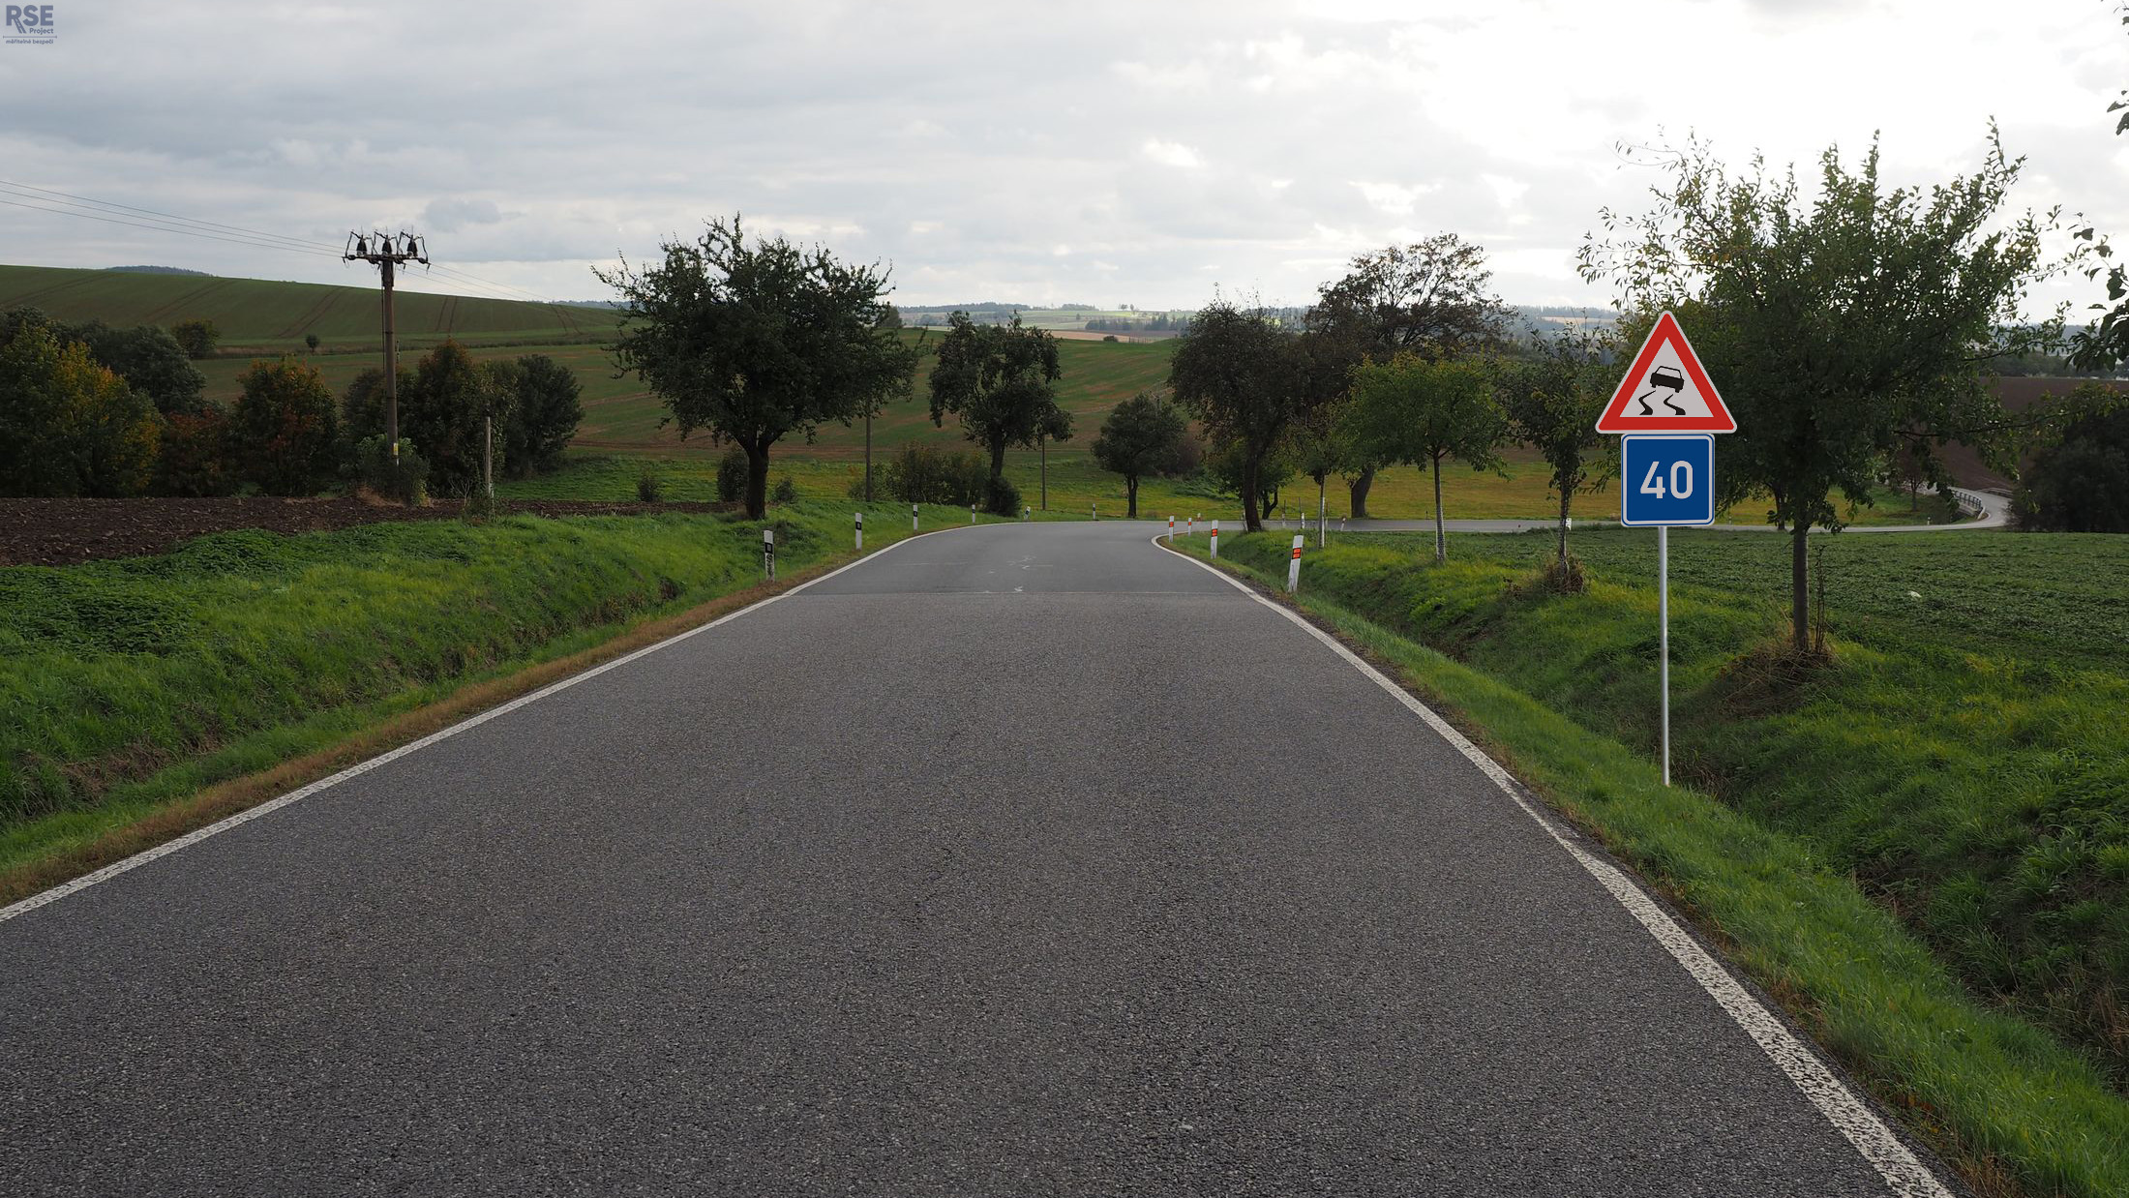
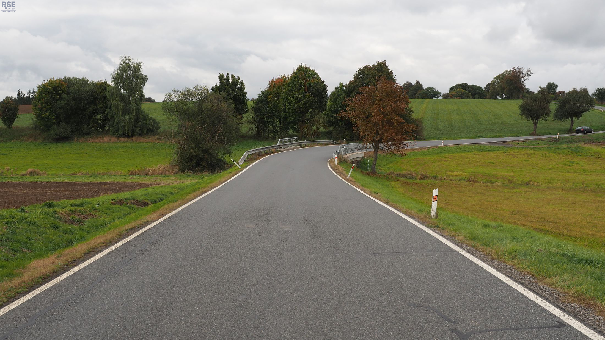
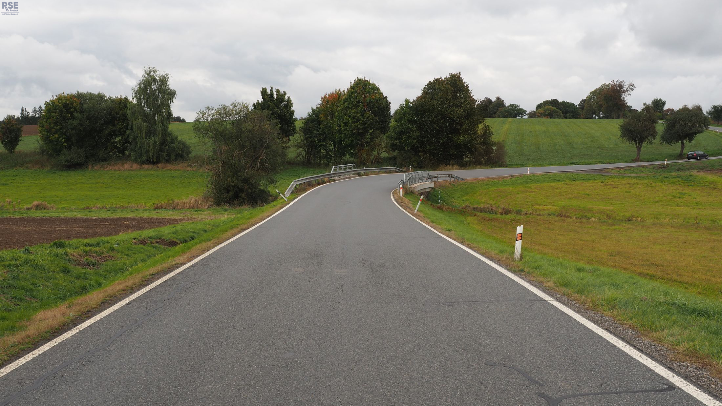
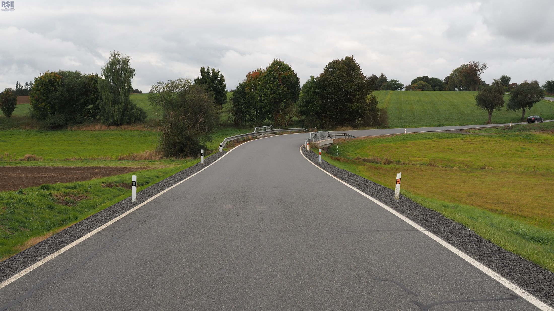
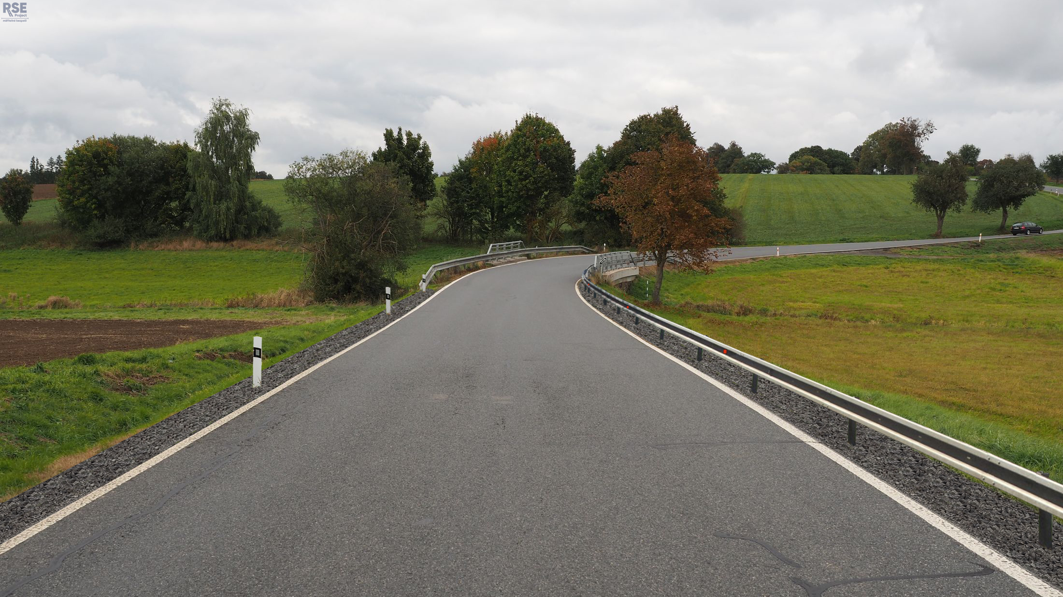

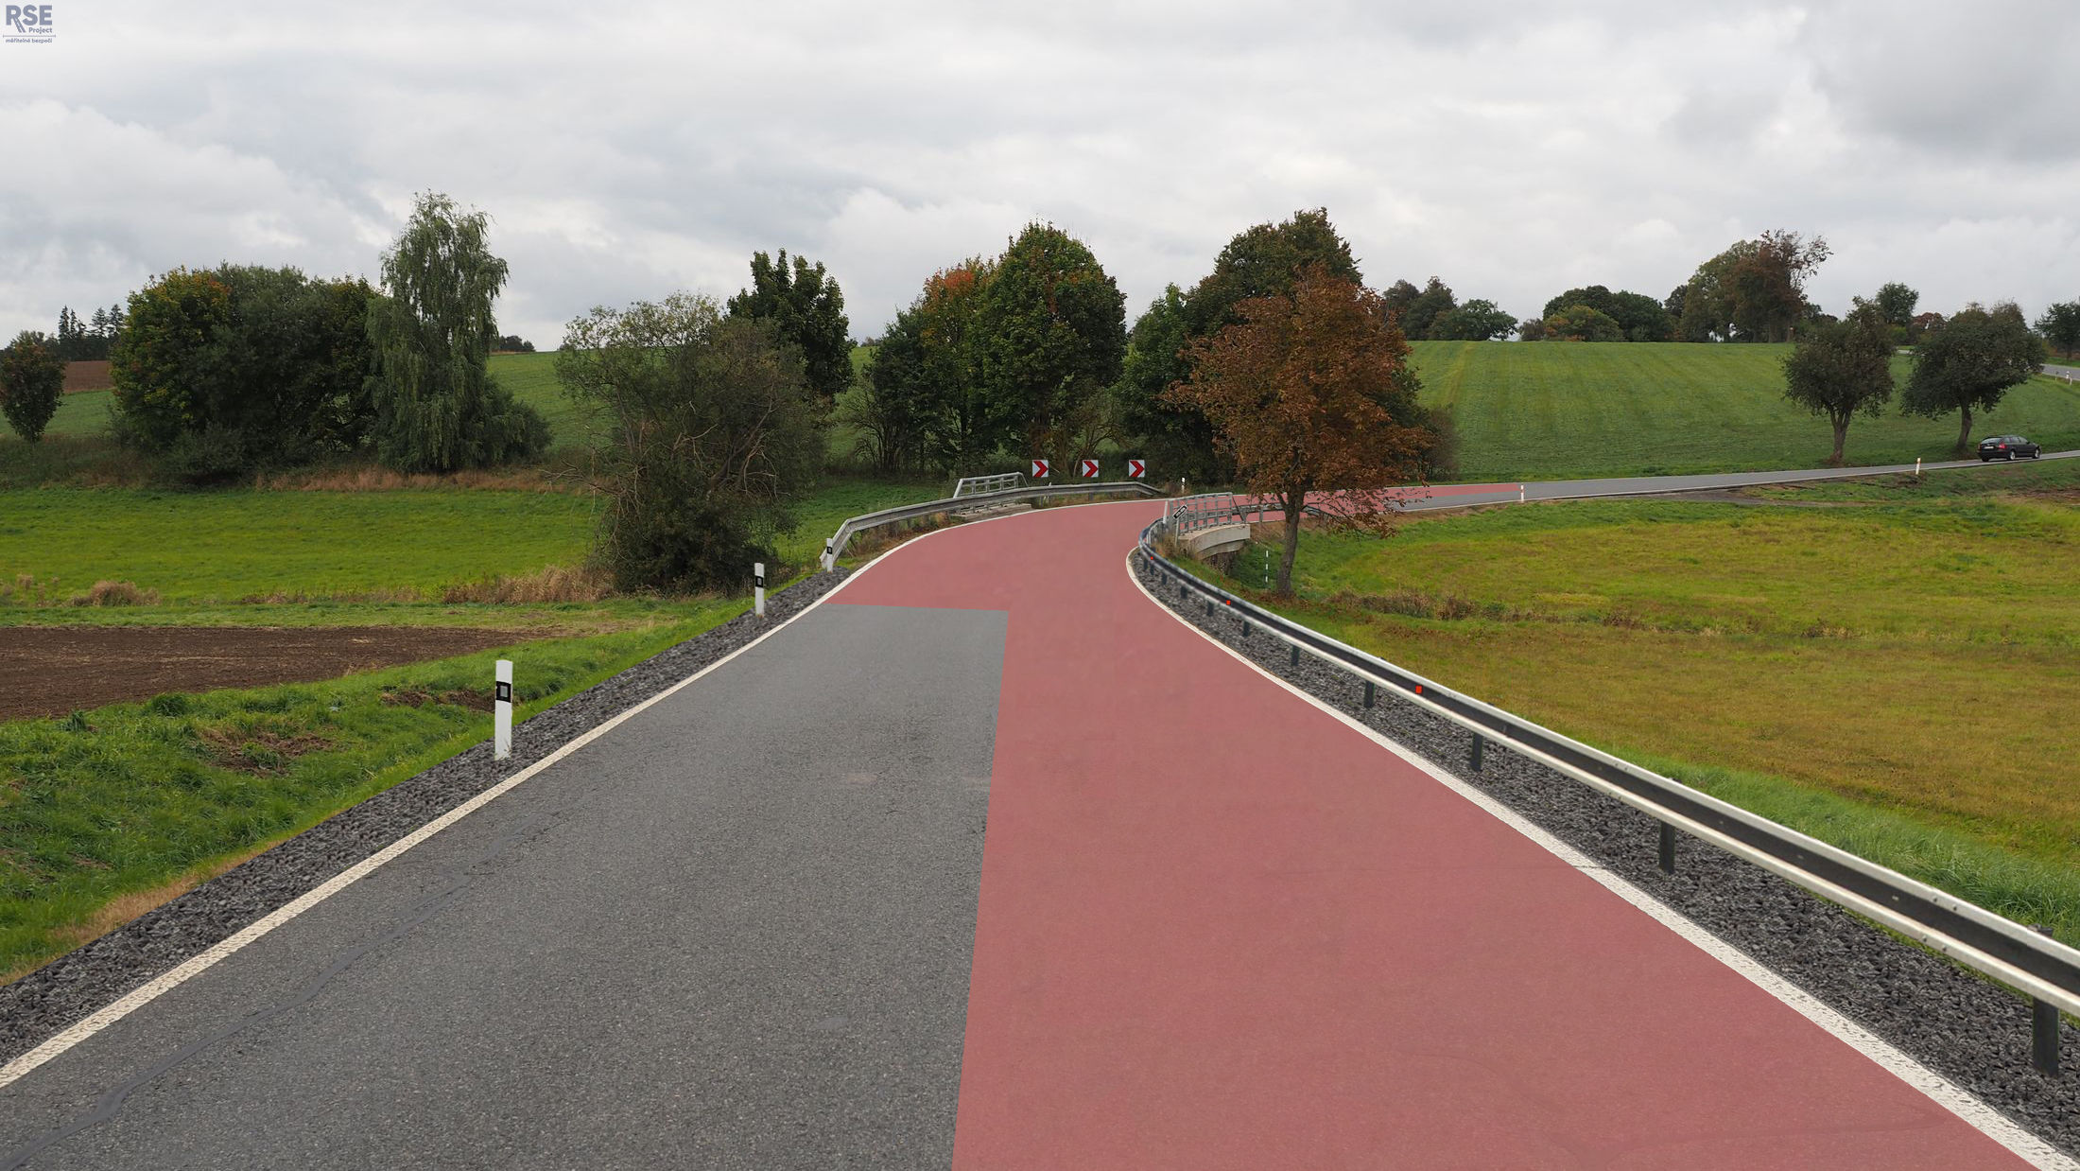

Úsek sil. II/350
u města Přibyslav
Notes:
Zvýraznění směrového vedení
Obnova krajnic
Doporučená rychlost
Odstranění stromu
Zlepšení PVV

Slide 7

Návrhy úprav
Zvýraznění směrového vedení
Obnova krajnic
Doporučená rychlost
Odstranění stromu
Zlepšení PVV
Notes:
Zvýraznění směrového vedení
Doporučená rychlost
Odstranění stromu
Zlepšení PVV

Slide 8


Děkuji za pozornost
www.rseproject.cz

